Slide 1
Extração de Informação
Flávia Barros
Com auxílio de vários alunos...

Slide 2
Roteiro
Motivação
Definições
Tipos de Texto para EI
Tipos de Sistemas de EI
  Wrappers
  Sistemas baseados em PLN
Aplicações e Ferramentas Relacionadas
Referências

Slide 3
Motivação
Grande quantidade de informações em forma de texto digital
Grande quantidade de documentos com texto não estruturado ou semiestruturado
  Ao contrário dos BDs, que são que armazenam informação de forma estruturada
Necessidade de transformar informação não estruturadas em informação estruturada

Slide 4
Extração de Informação (EI)
Tem por objetivo extrair e estruturar informações específicas
  relevantes para o usuário
  a partir de grandes volumes de documentos em um dado domínio
Exemplos de domínios de aplicação:
  Artigos de Jornais
  Páginas Web
  Artigos Científicos
  Notas Médicas (muito importante)
  Classificados de jornais, etc

Slide 5
Extração de Informação (EI)
A informação extraída pode ser utilizada por outros sistemas:
  Como metadados em sistemas de RI
  Para criação automática de sumários textuais
  Para geração de gráficos em sistemas de Mineração de Dados
  E mais...
    Sistemas de Análise de sentimento, Sistemas Especialistas, Pacotes de BD tradicionais, Aplicações Comerciais ...

Slide 6
Processo de Extração
Em geral, os dados a serem extraídos são previamente definidos em um template (formulário)
Template
Item1:
Item2:
Item3:
Item4:
Item5:
Sistema p/ EI
BD
BC

Slide 7
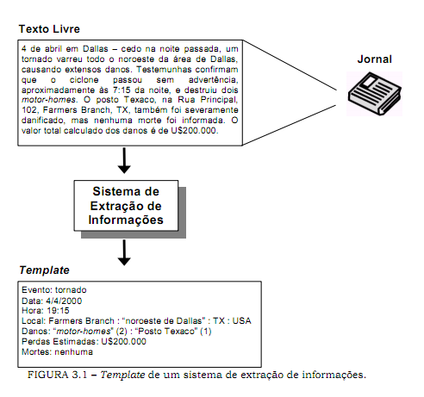
Exemplo de EI

Slide 8
Extração x Recuperação
RI e EI são tecnologias complementares
Recuperação de Informação
  Seleciona/retorna uma lista de documentos ranqueados relevantes para uma dada consulta
    A seguir, o usuário procura as informações de que ele necessita no subconjunto selecionado
Extração de Informação
  Extrai fatos/informações dos documentos relevantes selecionados
    A informação extraída automaticamente, mesmo que esteja incompleta, é melhor do que a leitura individual de centenas de documentos de entrada.

Slide 9
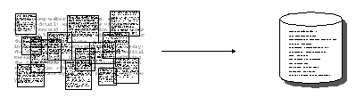
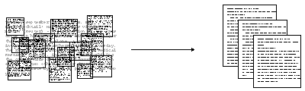
Extração x Recuperação
Extração de Informação
Recuperação de Informação

Slide 10
Por que EI é difícil?
Linguagem Natural é difícil de interpretar automaticamente
É muito flexível
  várias formas para expressar uma única informação
    Frodo Baggins succeeds Bilbo Baggins as chairperson of Bank of America.
    Bank of America named Frodo Baggins as its new chair-person after Bilbo Baggins.
    Bilbo Baggins was succeeded by Frodo Baggins as chair-person of Bank of America.

Slide 11
Por que EI é difícil?
É ambígua
  A mesma frase pode receber interpretações diferentes
    Sam, Frodo’s partner, a CMU student, …
É dinâmica
    New words are constantly introduced into the language: ecotourist, lol
    Established words gain new senses: to google, to message

Slide 12
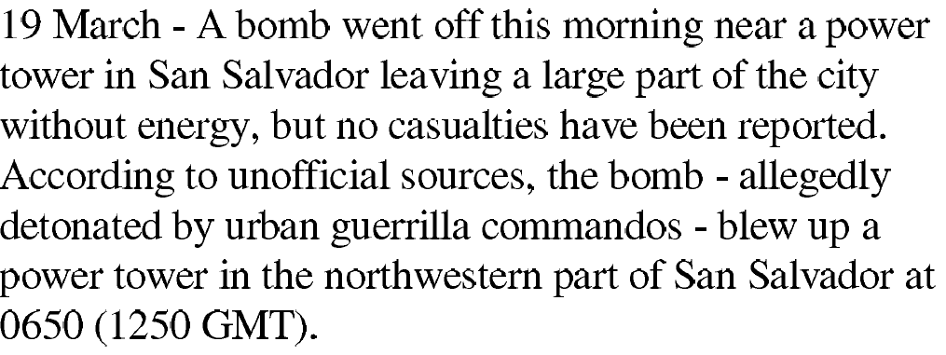
Mais um exemplo:
Ataque Terrorista

Slide 13
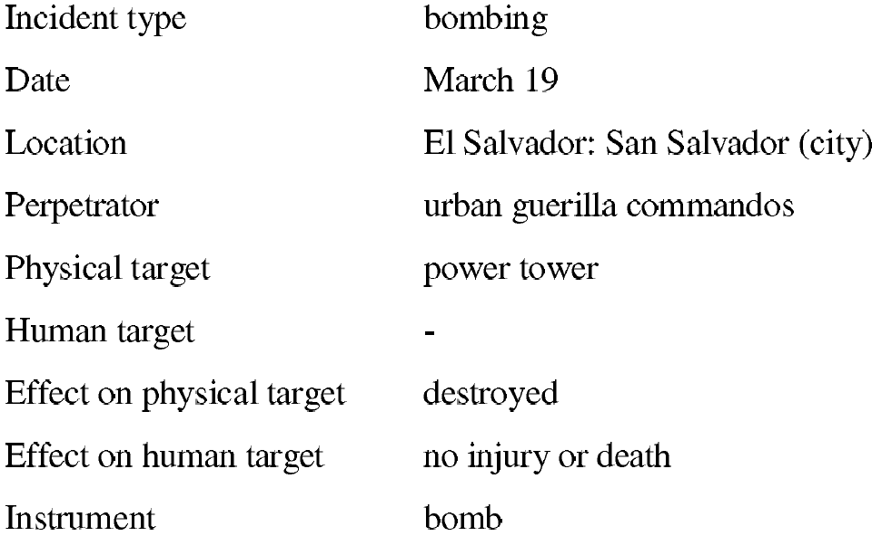
Exemplo: Ataque Terrorista

Slide 14
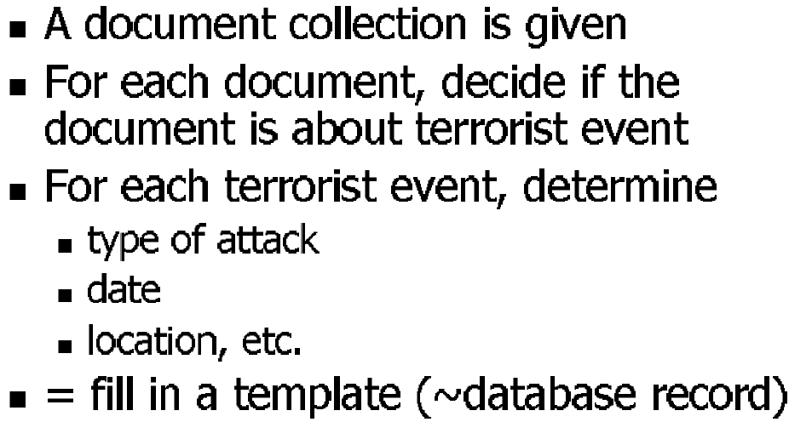
Exemplo: Ataque Terrorista

Slide 15
Sistemas de EI
A escolha da técnica a usar depende, em parte, do tipo de texto de entrada.

Slide 16
Brevíssima História
Início - final da década de 1980
  MUC-Message Understanding Conference
    Processamento de Linguagem Natural (PLN)
A seguir
  Internet (HTML)
    Sistemas de EI Wrappers
      Aprendizagem de máquina ou regras
Hoje
  Volta do PLN para tratar Textos livres
    Open IE (EI aberta)

Slide 17
Tipos de Textos para EI
Estruturados
  Tabelas
Semiestruturados
  Textos não gramaticais e uso de formatação
  Textos gramaticais com formatação parcial e links
    campos ausentes
    variações na ordem dos dados
Não estruturados = Livres
  Parágrafos livre, sem formatação

Slide 18
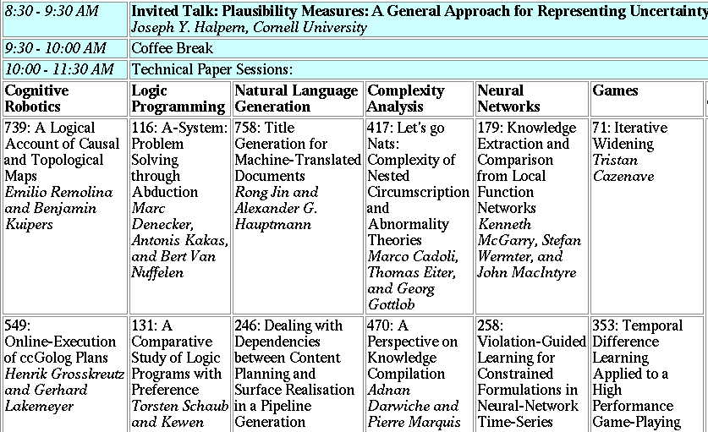
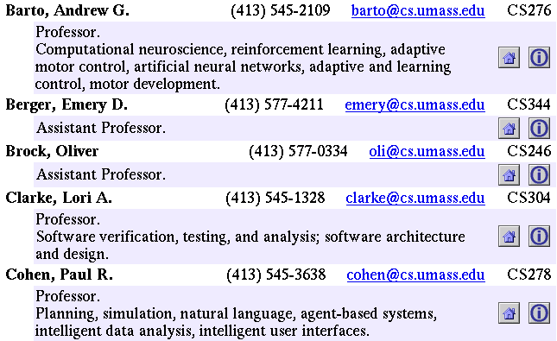
Tipos de Textos em EI
(a)
Tabelas = Texto estruturado
(b)
Textos não gramaticais e
uso de formatação =
Texto semiestruturado

Slide 19
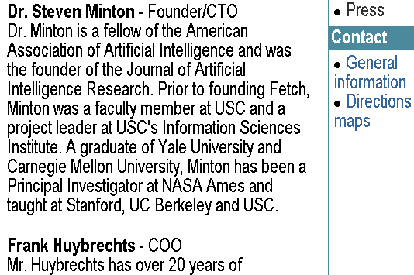
Tipos de Textos em EI
Textos gramaticais com
formatação parcial e links =
Texto semi estruturado
(c)
(d)
Parágrafos sem nenhuma
Formatação =
Texto livre
Astro Teller is the CEO and co-founder of BodyMedia. Astro holds a Ph.D. in Artificial Intelligence from Carnegie Mellon University, where he was inducted as a national Hertz fellow. His M.S. in symbolic and heuristic computation and B.S. in computer science are from Stanford University. His work in science, literature and business has appeared in international media from the New York Times to CNN to NPR.

Slide 20
O que extrair: Single/Multiple slots
Jack Welch will retire as CEO of General Electric tomorrow. The top role
at the Connecticut company will be filled by Jeffrey Immelt.
(a)
(b)
(c)
Entidade simples
(Preencher template)
Relacionamento binário
(Extração de Relação binária)
Registro n-ário
(Relação com n atributos)
Pessoa: Jack Welch
Relação: Succession
Empresa: General Electric
Cargo: CEO
Saiu: Jack Welsh
Entrou: Jeffrey Immelt
Relação: Person-Title
Pessoa: Jack Welch
Cargo: CEO
Pessoa: Jeffrey Immelt
Local: Connecticut
Relação: Company-Location
Empresa: General Electric
Local: Connecticut

Slide 21
Tipos de Sistemas de EI
Wrappers
  Principalmente para textos estruturados e semiestruturados
  Baseiam-se na formatação do texto, em marcadores, expressões regulares, frequência das palavras...
Baseados em PLN
  Extraem informação de textos em linguagem natural livre = Texto livre
  Utilizam técnicas de PLN e padrões linguísticos

Slide 22
Wrappers

Slide 23
Wrappers
Geralmente, são desenvolvidos para processar textos estruturados e semiestruturados
Muito usados para EI de sites na Web
  Utilizam as informações contidas nas tags HTML

Slide 24
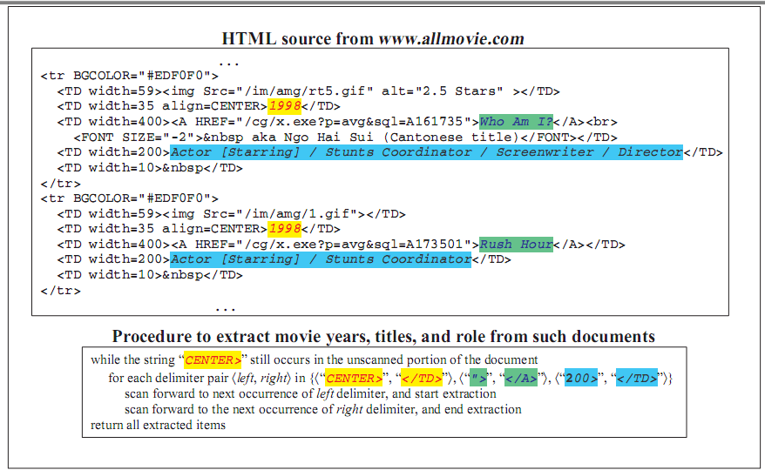
Wrappers – exemplo de EI

Slide 25
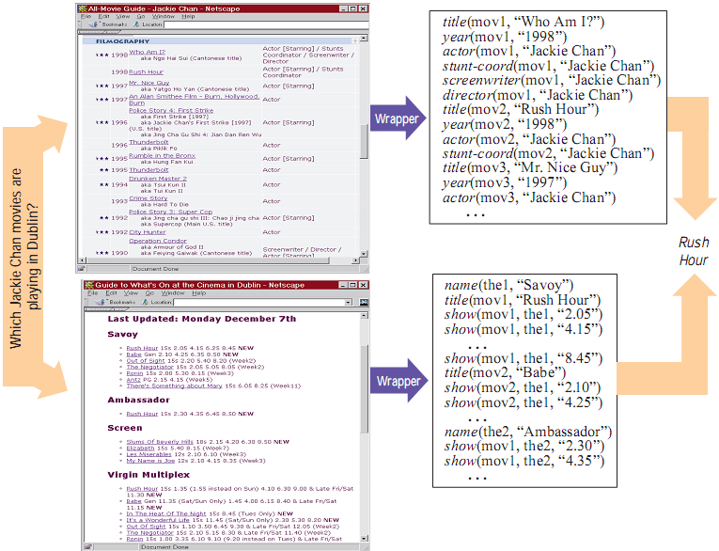

Slide 26
Exemplo: Job Posting
Subject: US-TN-SOFTWARE PROGRAMMER
Date: 17 Nov 1996 17:37:29 GMT
Organization: Reference.Com Posting Service
Message-ID: <56nigp$mrs@bilbo.reference.com>
SOFTWARE PROGRAMMER
Position available for Software Programmer experienced in generating software for PC-Based Voice Mail systems. Experienced in C Programming. Must be familiar with communicating with and controlling voice cards; preferable Dialogic, however, experience with others such as Rhetorix and Natural Microsystems is okay. Prefer 5 years or more
experience with PC Based Voice Mail, but will consider as little as 2 years. Need to find a Senior level person who can come on board and pick up code with very little training.
Present Operating System is DOS. May go to OS-2 or UNIX in future.
Please reply to:
Kim Anderson
AdNET
(901) 458-2888 fax
kimander@memphisonline.com
Subject: US-TN-SOFTWARE PROGRAMMER
Date: 17 Nov 1996 17:37:29 GMT
Organization: Reference.Com Posting Service
Message-ID: <56nigp$mrs@bilbo.reference.com>
SOFTWARE PROGRAMMER
Position available for Software Programmer experienced in generating software for PC-Based Voice Mail systems. Experienced in C Programming. Must be familiar with communicating with and controlling voice cards; preferable Dialogic, however, experience with others such as Rhetorix and Natural Microsystems is okay. Prefer 5 years or more
experience with PC Based Voice Mail, but will consider as little as 2 years. Need to find a Senior level person who can come on board and pick up code with very little training.
Present Operating System is DOS. May go to OS-2 or UNIX in future.
Please reply to:
Kim Anderson
AdNET
(901) 458-2888 fax
kimander@memphisonline.com
26

Slide 27
Exemplo: Template preenchido
computer_science_job
id: 56nigp$mrs@bilbo.reference.com
title: SOFTWARE PROGRAMMER
salary:
company:
recruiter:
state: TN
city:
country: US
language: C
platform: PC \ DOS \ OS-2 \ UNIX
application:
area: Voice Mail
req_years_experience: 2
desired_years_experience: 5
req_degree:
desired_degree:
post_date: 17 Nov 1996
27

Slide 28
Exemplo:
Descrição de livro na Amazon
….
</td></tr>
</table>
<b class="sans">The Age of Spiritual Machines : When Computers Exceed Human Intelligence</b><br>
<font face=verdana,arial,helvetica size=-1>
by <a href="/exec/obidos/search-handle-url/index=books&field-author=
Kurzweil%2C%20Ray/002-6235079-4593641">
Ray Kurzweil</a><br>
</font>
<br>
<a href="http://images.amazon.com/images/P/0140282025.01.LZZZZZZZ.jpg">
<img src="http://images.amazon.com/images/P/0140282025.01.MZZZZZZZ.gif" width=90
height=140 align=left border=0></a>
<font face=verdana,arial,helvetica size=-1>
<span class="small">
<span class="small">
<b>List Price:</b> <span class=listprice>$14.95</span><br>
<b>Our Price: <font color=#990000>$11.96</font></b><br>
<b>You Save:</b> <font color=#990000><b>$2.99 </b>
(20%)</font><br>
</span>
<p> <br>
….
</td></tr>
</table>
<b class="sans">The Age of Spiritual Machines : When Computers Exceed Human Intelligence</b><br>
<font face=verdana,arial,helvetica size=-1>
by <a href="/exec/obidos/search-handle-url/index=books&field-author=
Kurzweil%2C%20Ray/002-6235079-4593641">
Ray Kurzweil</a><br>
</font>
<br>
<a href="http://images.amazon.com/images/P/0140282025.01.LZZZZZZZ.jpg">
<img src="http://images.amazon.com/images/P/0140282025.01.MZZZZZZZ.gif" width=90
height=140 align=left border=0></a>
<font face=verdana,arial,helvetica size=-1>
<span class="small">
<span class="small">
<b>List Price:</b> <span class=listprice>$14.95</span><br>
<b>Our Price: <font color=#990000>$11.96</font></b><br>
<b>You Save:</b> <font color=#990000><b>$2.99 </b>
(20%)</font><br>
</span>
<p> <br>…
28

Slide 29
Template preenchido
Title: The Age of Spiritual Machines :
When Computers Exceed Human Intelligence
Author: Ray Kurzweil
List-Price: $14.95
Price: $11.96
:
:
29

Slide 30
Construção de Wrappers
Manual - Engenharia do conhecimento
  Utilizam regras/padrões de extração manualmente construídos por especialistas
    examinando o corpus de documentos de entrada
Automática - Aprendizagem de Máquina
  Indução de extratores a partir de dados etiquetados

Slide 31
Construção Manual de Wrappers
Vantagem
  Boa performance dos sistemas
  Possibilidade de reuso de regras para domínio similares
Desvantagens
  Processo de desenvolvimento lento e custoso
  Escalabilidade
    Sistemas com muitas regras são mais suscetíveis a erros
  Pode ser difícil encontrar especialistas no domínio
Notes:
requerem uma grande quantidade de trabalho manual e a existência de bons especialistas,
não são facilmente adaptáveis a novos domínios.

Slide 32
Construção Automática de Wrappers
Vantagens
  Pode ser mais fácil etiquetar um corpus de documentos do que criar regras de extração manualmente
  Menor esforço do especialista
  Escalabilidade
Desvantagens
  Esforço de marcação do corpus de treinamento
  Dificuldade com reuso

Slide 33
Wrappers
Técnicas de Extração
Definem como o sistema realiza o processo de extração da informação
Algumas técnicas:
  Autômatos Finitos
  Casamento de Padrões
  Classificação de Textos
  Modelos de Markov Escondidos
Notes:
Uma das grandes vantagens dos sistemas citados acima é que eles utilizam regras em linguagens simbólicas para represnetar conhecimento, de mais fácil interpretação.

Slide 34
Wrappers
Autômatos Finitos
Regras de extração na forma de autômatos finitos
Definidos por:
  (1) estados que “aceitam” os símbolos do texto que preenchem algum campo do formulário de saída
  (2) estados que apenas consomem os símbolos irrelevantes encontrados no texto, e
  (3) os símbolos que provocam as transições de estado
Textos estruturados e semiestruturados
  Delimitadores, ordem dos elementos

Slide 35
Wrappers
Autômatos Finitos
Exemplo

Slide 36
Wrappers
Casamento de Padrões
Utilizam regras na forma de expressões regulares que “casam” com o texto para extrair as informações
  Delimitadores, padrões regulares
    Ex. data, CEP
Padrão :: * (Digit) ‘ BR’ * ‘$’ (Number)
Formulário:: Aluguel {Quartos $1} {Preço $2}
  Capitol Hill – 1 br twnhme. fplc D/W W/D.
  Undrgrnd pkg incl $675. 3 BR, upper flr
  of turn of ctry HOME. incl gar, grt N. Hill
  loc $995. (206) 999-9999 <br>
  <i> <font size=-2>(This ad last ran
  on 08/03/97.) </font> </i> <hr>

Slide 37
Wrappers
Classificação de textos
Dividem o texto de entrada em fragmentos candidatos a preencher algum campo do formulário de saída
Classificam os fragmentos com base em suas características
  Posição, número de palavras, presença de palavras específicas, letras capitalizadas
Desvantagem
  Classificação local, independente para cada fragmento

Slide 38
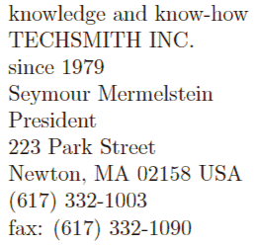
Wrappers
Classificação de textos
Classificam fragmentos do documento para determinar que campo do formulário eles devem preencher
outros
empresa
outros
nome
Classificador
cargo
endereco
endereco
telefone
telefone

Slide 39
Wrappers
Modelos de Markov Escondidos
Um HMM é um autômato finito probabilístico que consiste em:
  (1) Um conjunto de estados ocultos S;
  (2) Uma probabilidade de transição Pr[s’/s] entre os estados ocultos s E S e s’ E S;
  (3) Um conjunto de símbolos T emitidos pelos estados ocultos;
  (4) Uma distribuição de probabilidade Pr[t/s] de emissão de cada símbolo t E T para cada estado escondido s E S.
  Processo de classificação - algoritmo Viterbi
  Retorna a seqüência de estados ocultos com maior probabilidade de ter emitido cada seqüência de símbolos de entrada.
Notes:
Um estado oculto é criado para cada campo de saída, e os símbolos emitidos pelos estados ocultos são definidos como os tokens do documento (i.e., palavras, números, pontuação, etc)
Determinar os estados ocultos associados a cada um desses símbolos, ou seja, que campo de saída cada token deverá preencher.

Slide 40
Wrappers
Modelos de Markov Escondidos
Vantagem
  É capaz de tratar texto semiestruturado e texto livre
  Realizar uma classificação ótima para a sequência completa de entrada.
Desvantagem
  Não é capaz de fazer uso de múltiplas características dos Tokens
    por exemplo, formatação, tamanho e posição
Conclusão:
  Uma boa estratégia é combinar um classificador padrão com um HMM!

Slide 41
Modelos de Markov Escondidos Teoria...
Um “modelo” HMM é definido por:
y₁ y₂ y₃ y₄
b₃₁
b₃₂
b₃₃
a₃₃
₃
b₃₄
  O número de estados não visíveis.
  A matriz de transição de estados.
a₃₁
a₂₃
  O número de observações ou estados visíveis.
a₁₁
a₁₃
a₂₃
a₂₂
₁
a₁₂
  A matriz de probabilidade
  de emissão de estados visíveis.
₂
b₁₁
a₂₁
b₁₂
b₁₃
b₁₄
b₂₂
b₂₄
b₂₁
b₂₃
y₁ y₂ y₃ y₄
y₁ y₂ y₃ y₄

Slide 42
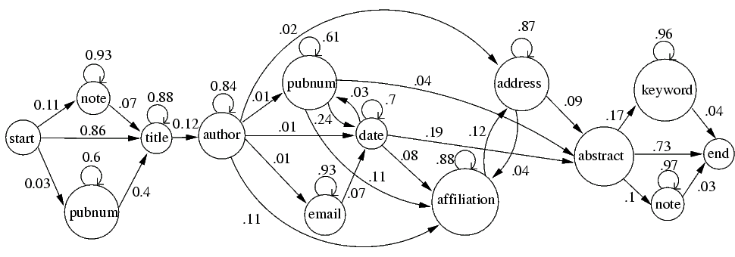
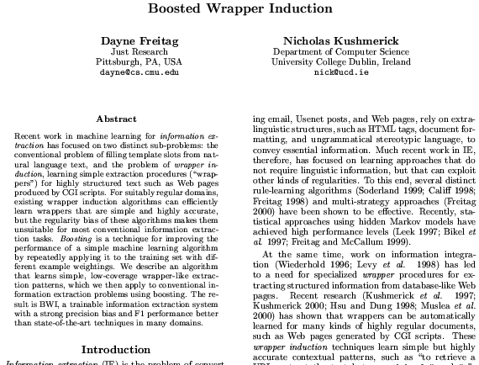
Modelos de Markov Escondidos
Exemplo

Slide 43
Sistemas baseados em PLN

Slide 44
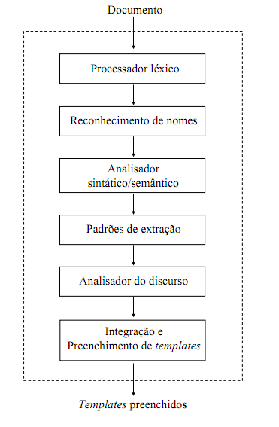
EI baseada em PLN
Arquitetura Típica
Sistemas de PLN são capazes de lidar com as irregularidades das línguas naturais

Slide 45
Exemplo de EI com PLN
October 14, 2002, 4:00 a.m. PT
For years, Microsoft Corporation CEO Bill Gates railed against the economic philosophy of open-source software with Orwellian fervor, denouncing its communal licensing as a "cancer" that stifled technological innovation.
Today, Microsoft claims to "love" the open-source concept, by which software code is made public to encourage improvement and development by outside programmers. Gates himself says Microsoft will gladly disclose its crown jewels--the coveted code behind the Windows operating system--to select customers.
"We can be open source. We love the concept of shared source," said Bill Veghte, a Microsoft VP. "That's a super-important shift for us in terms of code access.“
Richard Stallman, founder of the Free Software Foundation, countered saying…
NAME TITLE ORGANIZATION

Slide 46
Saída desejada
October 14, 2002, 4:00 a.m. PT
For years, Microsoft Corporation CEO Bill Gates railed against the economic philosophy of open-source software with Orwellian fervor, denouncing its communal licensing as a "cancer" that stifled technological innovation.
Today, Microsoft claims to "love" the open-source concept, by which software code is made public to encourage improvement and development by outside programmers. Gates himself says Microsoft will gladly disclose its crown jewels--the coveted code behind the Windows operating system--to select customers.
"We can be open source. We love the concept of shared source," said Bill Veghte, a Microsoft VP. "That's a super-important shift for us in terms of code access.“
Richard Stallman, founder of the Free Software Foundation, countered saying…
EI
NAME TITLE ORGANIZATION
Bill Gates CEO Microsoft
Bill Veghte VP Microsoft
Richard Stallman founder Free Soft..

Slide 47
Processador Léxico
Tokenização
  Segmentação do texto em palavras
POS-tagging
  Identificação da classe gramatical de cada palavra
  E.g., Microsoft claims to "love" the open-source concept
    Microsoft : substantivo próprio
    claims to "love": locução verbal
    the: artigo
    open-source: substantivo (noun noun modification)
    concept: substantivo comum

Slide 48
Reconhecedor de Entidades Nomeadas
Do inglês, Named Entity Recognition (NER)
Identifica e classifica:
  Nomes próprios de pessoas, lugares, organizações...
  Itens com estrutura interna
    Data e hora
  Moedas (dinheiro), etc
Utiliza expressões regulares baseadas em
  classes morfossintáticas (part-of-speech)
  características sintáticas e ortográficas (letras maiúsculas) presentes nos termos.

Slide 49
Reconhecedor de Entidades Nomeadas
Exemplo:
Jim bought 300 shares of Acme Corp. in 2006.
<ENAMEX TYPE="PERSON">Jim</ENAMEX> bought
<NUMEX TYPE="QUANTITY">300</NUMEX> shares of
<ENAMEX TYPE="ORGANIZATION">Acme Corp.</ENAMEX> in
<TIMEX TYPE="DATE">2006</TIMEX>.

Slide 50
Analisador sintático/semântico
Análise sintática
  Identifica e classifica “grupos” (sintagmas)
    E.g., grupo nominal, grupo verbal, grupo preposicional, etc
  Em alguns casos, classifica também o papel sintático dos grupos
    Sujeito, predicado, complemento, etc...

Slide 51
Analisador sintático/semântico
Análise semântica
  Identifica as entidades do domínio
    Substantivos
    Pode usar uma ontologia ou outro modelo do domínio
  Identifica relações entre as entidades
    E.g.,
    CEO (Microsoft Corporation,Bill Gates)

Slide 52
Padrões de Extração
Esse módulo mantém um conjunto de regras de extração para o domínio tratado
Esses padrões baseiam-se em restrições sintáticas e semânticas a serem aplicadas às frases

Slide 53
Analisador do Discurso
Realiza resolução de correferência
  Identifica quando um pronome, substantivo ou grupo nominal se refere a outro grupo nominal já mencionado
    E.g.,
    Astro holds a Ph.D. in Artificial Intelligence from Carnegie Mellon University, where he was inducted as a national Hertz fellow.

Slide 54
Integração e preenchimento de templates
As informações extraídas são combinadas, quando necessário
Os templates são preenchidos com as informações relevantes

Slide 55
Exemplo de EI
October 14, 2002, 4:00 a.m. PT
For years, Microsoft Corporation CEO Bill Gates railed against the economic philosophy of open-source software with Orwellian fervor, denouncing its communal licensing as a "cancer" that stifled technological innovation.
Today, Microsoft claims to "love" the open-source concept, by which software code is made public to encourage improvement and development by outside programmers. Gates himself says Microsoft will gladly disclose its crown jewels--the coveted code behind the Windows operating system--to select customers.
"We can be open source. We love the concept of shared source," said Bill Veghte, a Microsoft VP. "That's a super-important shift for us in terms of code access.“
Richard Stallman, founder of the Free Software Foundation, countered saying…
EI
NAME TITLE ORGANIZATION
Bill Gates CEO Microsoft
Bill Veghte VP Microsoft
Richard Stallman founder Free Soft..

Slide 56
Tokenização, POS-tagging e Identificação de Entidades Nomeadas
October 14, 2002, 4:00 a.m. PT
For years, Microsoft Corporation CEO Bill Gates railed against the economic philosophy of open-source software with Orwellian fervor, denouncing its communal licensing as a "cancer" that stifled technological innovation.
Today, Microsoft claims to "love" the open-source concept, by which software code is made public to encourage improvement and development by outside programmers. Gates himself says Microsoft will gladly disclose its crown jewels--the coveted code behind the Windows operating system--to select customers.
"We can be open source. We love the concept of shared source," said Bill Veghte, a Microsoft VP. "That's a super-important shift for us in terms of code access.“
Richard Stallman, founder of the Free Software Foundation, countered saying…
Microsoft Corporation
CEO
Bill Gates
Microsoft
Gates
Microsoft
Bill Veghte
Microsoft
VP
Richard Stallman
founder
Free Software Foundation

Slide 57
Classificação das Entidades Nomeadas
October 14, 2002, 4:00 a.m. PT
For years, Microsoft Corporation CEO Bill Gates railed against the economic philosophy of open-source software with Orwellian fervor, denouncing its communal licensing as a "cancer" that stifled technological innovation.
Today, Microsoft claims to "love" the open-source concept, by which software code is made public to encourage improvement and development by outside programmers. Gates himself says Microsoft will gladly disclose its crown jewels--the coveted code behind the Windows operating system--to select customers.
"We can be open source. We love the concept of shared source," said Bill Veghte, a Microsoft VP. "That's a super-important shift for us in terms of code access.“
Richard Stallman, founder of the Free Software Foundation, countered saying…
Nomes próprios, Cargos/Títulos,
Organização/Empresa
Microsoft Corporation
CEO
Bill Gates
Microsoft
Gates
Microsoft
Bill Veghte
Microsoft
VP
Richard Stallman
founder
Free Software Foundation

Slide 58
  Análise sintática e semântica
October 14, 2002, 4:00 a.m. PT
For years, Microsoft Corporation CEO Bill Gates railed against the economic philosophy of open-source software with Orwellian fervor, denouncing its communal licensing as a "cancer" that stifled technological innovation.
Today, Microsoft claims to "love" the open-source concept, by which software code is made public to encourage improvement and development by outside programmers. Gates himself says Microsoft will gladly disclose its crown jewels--the coveted code behind the Windows operating system--to select customers.
"We can be open source. We love the concept of shared source," said Bill Veghte, a Microsoft VP. "That's a super-important shift for us in terms of code access.“
Richard Stallman, founder of the Free Software Foundation, countered saying…
Identifica relações entre as entidades
Microsoft Corporation
CEO
Bill Gates
Microsoft
Gates
Microsoft
Bill Veghte
Microsoft
VP
Richard Stallman
founder
Free Software Foundation

Slide 59
Preenchimento do template
*
Microsoft Corporation
CEO
Bill Gates
Microsoft
Gates
Microsoft
Bill Veghte
Microsoft
VP
Richard Stallman
founder
Free Software Foundation
*
*
NAME
TITLE ORGANIZATION
Bill Gates
CEO
Microsoft
*
Bill
Veghte
VP
Microsoft
Richard
Stallman
founder
Free Soft..

Slide 60
Ferramentas de auxílio

Slide 61
GATE
Generalised Architecture for Text Engineering
Arquitetura desenvolvida para Pré-processamento de Texto e destaca-se na Análise de Texto;
O “Lucene” da Recuperação de Informação
Open Source Framework (SDK)
GATE inclui:
Plug-ins para processamento de linguagem;
Ferramentas para visualização e manipulação de Ontologias;
Ferramentas de Extração de Informação baseadas em Ontologias

Slide 62
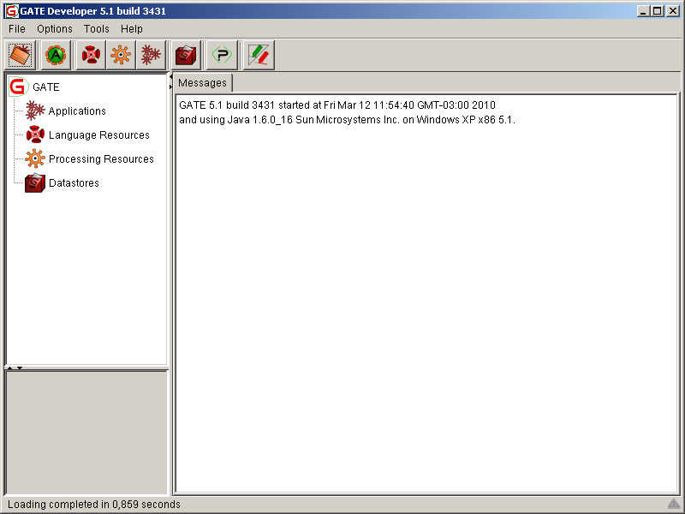
GATE – Interface Gráfica

Slide 63
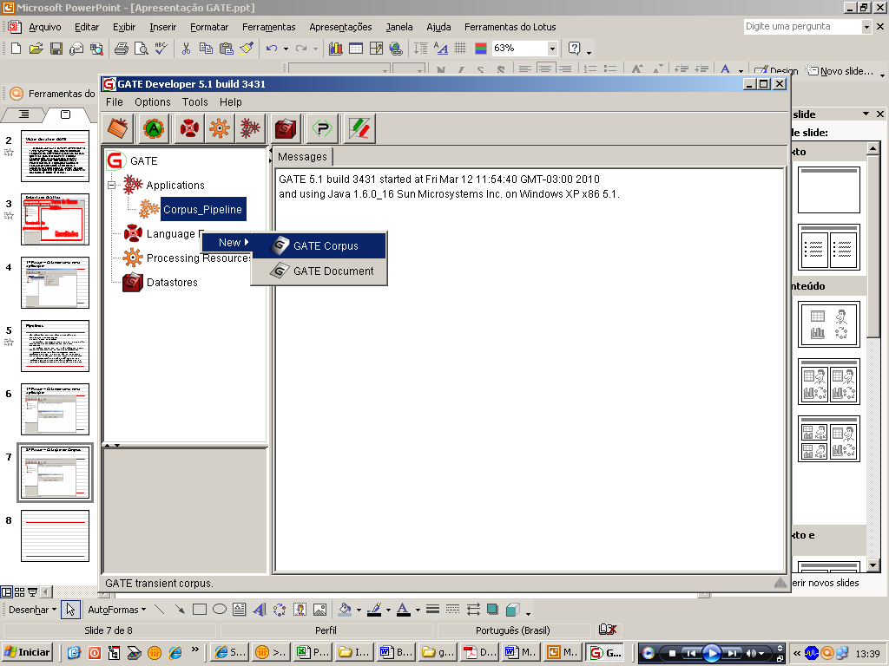
GATE – Criação do Corpus

Slide 64
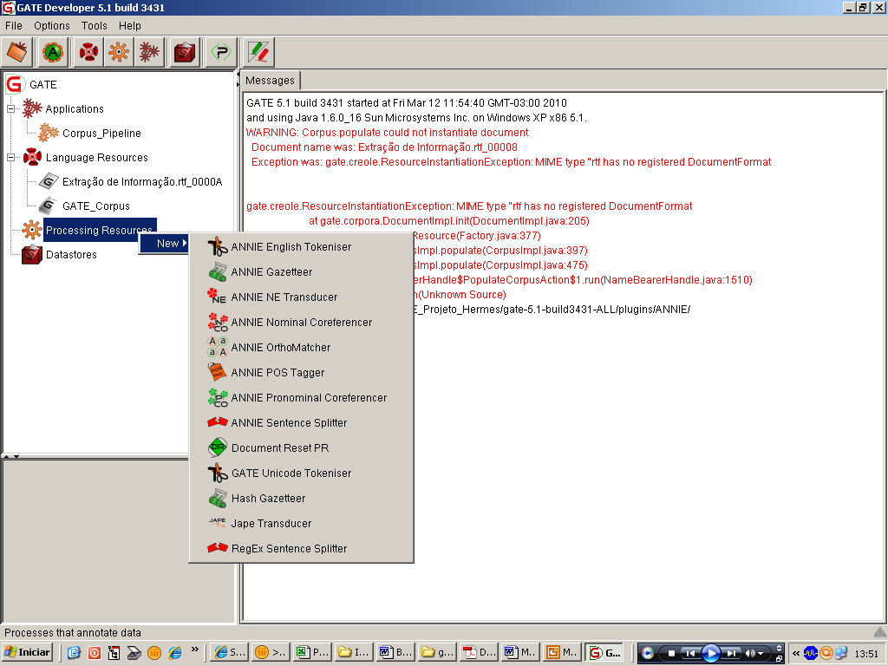
GATE - Annie
Notes:
O GATE permite a adição do sistema ANNIE [Maynard et al., 09] que é um sistema voltado para extração de informação totalmente modularizado e que contém um conjunto de módulos CREOLE (Collection of Reusable Objects for Language Engineering)para fazer extração de informação. Encadeando as entradas e saídas, implementando os arquivos de configuração para cada um dos módulos rapidamente tem-se uma aplicação com função de extração.

Slide 65
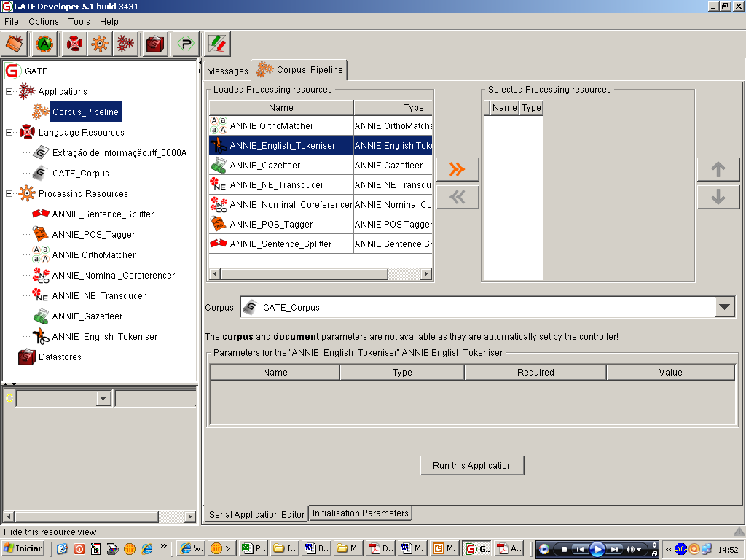
GATE – Processamento de Textos
Notes:
Uma vez que todos os elementos de Language Resources e Processing Resources já estejam devidamente carregados e configurados, a aplicação GATE estará pronta para efetuar o processamento dos textos contidos no corpus criado. Para executá-la, basta acessar a opção Application com um duplo clique do mouse, isto fará com que o campo à direita da tela se torne uma janela para a configuração da aplicação. Nesta área pode-se, facilmente, escolher qual corpus deverá ser processado e quais módulos participarão deste evento.

Slide 66
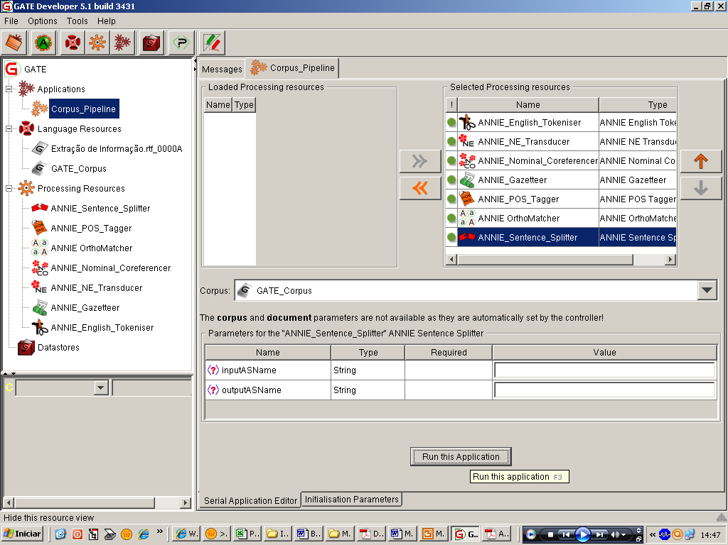
GATE – Processamento de Textos

Slide 67
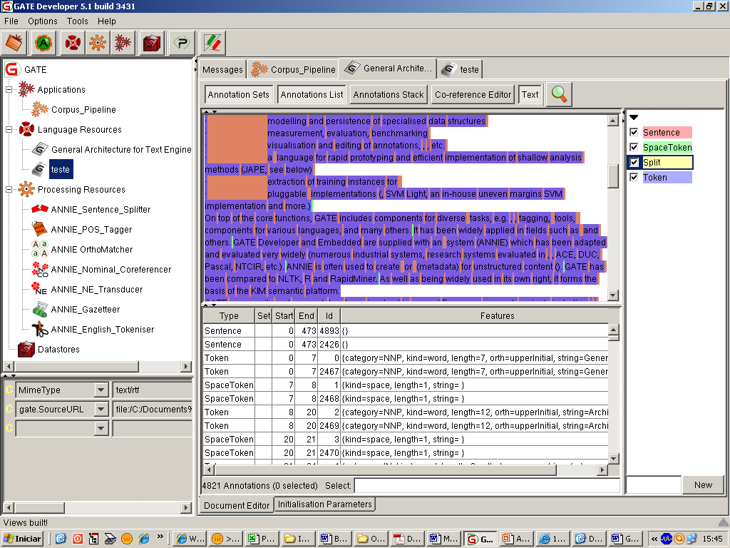
GATE – Processamento de Textos

Slide 68
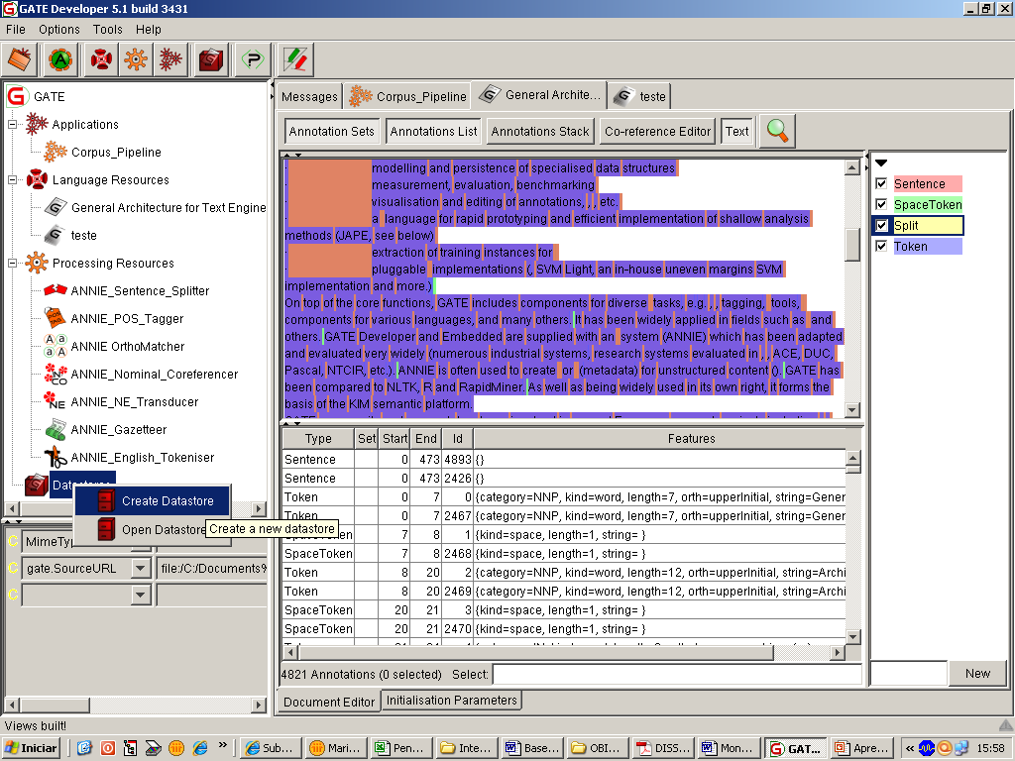
GATE – Resultados

Slide 69
Aplicações

Slide 70
Aplicações
Bibliotecas digitais
  Mostra que a classificação de cada linha de texto é mais eficiente do que classificação de cada palavra;
  Problema: Qual classe cada linha pertence?
  O método obtém uma accuracy global de 92,9%;
  Adotado pela Citeseer e EbizSearch para extração automática de metadados.

Slide 71
Aplicações
Email
  Formaliza IE no e-mail como dois problemas:
    Text-block detection;
    Block-metadata detection.
  Divide-se em 3 passos:
    Corpo do email (Text-block detection);
    Text-content level (detecção de parágrafo);
    Block level (Cabeçario e assinatura).
  F-measure: 49.02%
  Precision: vária de 49.90% até 71.15%

Slide 72
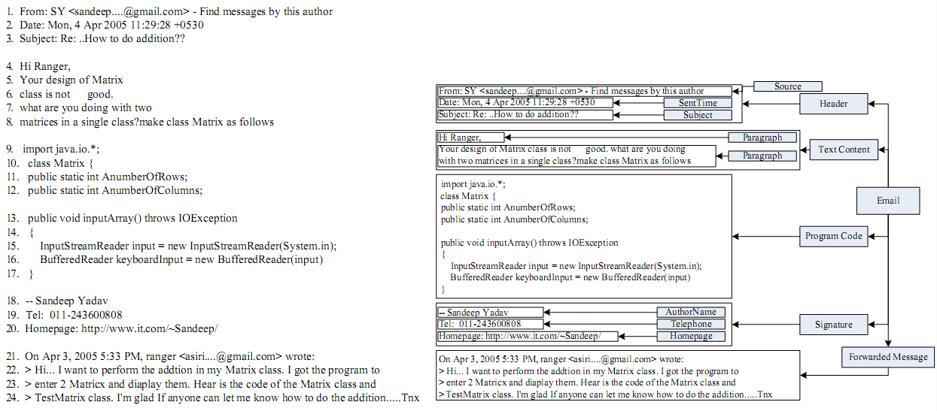
Aplicações

Slide 73

Aplicações
Extração de Informação em Documentos
  Conteúdo
    Análise Estrutural
    Análise Semântica
    Empresa portuguesa responsável por 3,4% do PIB de Portugal.
Notes:
73

Slide 74

Aplicações
Extração de Informação na WEB
  Filtragem de Fóruns
    Controle do Conteúdo
    Assunto dos Diálogos
    Empresa de São Paulo com mais de 20 anos de mercado. Oferece
    soluções para e-learning.
Notes:
74

Slide 75
Aplicações
Extração de Informação na WEB
  Monitoramento da WEB
    Busca por Hackers
    Busca por Terroristas
    Empresa mundialmente reconhecida, presente no Brasil há 10 anos,
    oferecendo soluções nas áreas de segurança web e redes.
Notes:
75

Slide 76
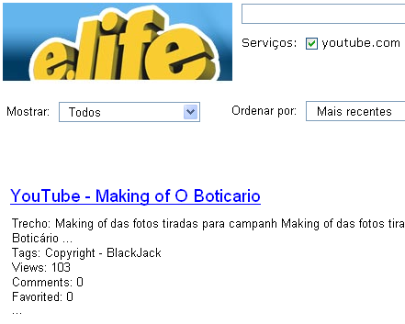


Aplicações
Extração de Informação na WEB
  Monitoramento de opiniões espontâneas da WEB
  Análises qualitativas e quantitativas dos dados recolhidos
  Informação estruturada de cada post, a partir de cada serviço cadastrado.
  Empresa brasileira com
  3 anos de mercado.
Notes:
76

Slide 77

Aplicações
Extração de Informações Estratégicas
  Análises Biológicas de Dados
    Regiões Codificantes (DNA)
    Regiões Ativas (Proteínas)
    National Center for Biotechnology Information, criado em 1988, localizado
    nos Estados Unidos. É a principal fonte de informações sobre Genômica
    na Internet.
Notes:
77

Slide 78
Aplicações
Extração de Informações Estratégicas
  Análises de Arquivos de LOG
    Logs de Erro
    Logs de Acesso
    Empresa mundialmente reconhecida, com mais de 25 anos, oferece
    soluções para a análise de logs de erro e acesso a bancos de dados.
Notes:
78

Slide 79

Aplicações de RI
Extração de Informações Estratégicas
  Análises de Imagens
    Geologia
    Climatologia
    Astrologia
    Empresa brasileira com 10 anos de mercado, oferece soluções para
    análise e classificação de imagens.
Notes:
79

Slide 80
Aplicações
Extração de Informação em Documentos
  Análise do Código Fonte de Aplicações
    Uso de Padrões
    Qualidade do Código
    Empresa de Curitiba, oferece sistemas de análise do código fonte
    em diversas linguagens.
Notes:
80

Slide 81
Referências
Adrian, B. G, Neumann, A. Troussov and B. Popov. (2008) In: Proceedings of the First International and KI-08 Workshop on Ontology-Based Information Extraction Systems, (DFKI, Kaiserslautern, Germany, 2008).
ALVAREZ, A. C. Extração de Informação de Artigos Científicos: uma abordagem baseada em indução de regras de etiquetagem. 2007. Dissertação(Mestrado em Ciências da Computação e Matemática Computacional). Universidade de São Paulo, São Carlos.
Alani, H., Kim, S., Millard, D., Weal, M., Hall, W., Lewis, P. and Shadbolt, N. 2003. “Automatic Ontology-Based Knowledge Extraction from Web Documents.” IEEE Intelligent Systems, 18(1),14-21
CUNNINGHAM, H. Information Extraction, Automatic. Departament of Computer Science. University of Sheffield. 2004.
LIMA, R. Semantic Search Mechanisms. IAS Group. CIn-UFPE. http://www.cin.ufpe.br/~in1099/071/. (07).

Slide 82
Referências
Maedche, A., G Neuman and Staab S. Boostrapping an ontology-based inoformation extraction system. Inteligent Exploration of the web., pp. 345-359, 2003.
MAYNARD, D. Text Mining and Semantic Web. NLP Group. Sheffield University. http://nlp.shef.ac.uk. (05).
Nédellec. C. Ontologies and information extraction. In S. Staab and R. Studer, editors, Handbook on Ontologies in Information Systems. Springer Verlag, 2004.
Wimalasuriya D. C and D. Dou. Ontology-based information extraction: An introduction and a surveyof current approaches. Journal of Information Science, 36(3):306–323, 2010
ZAMBENEDETTI, C. Extração de Informação sobre Bases de Dados Textuais. 2002. Dissertação (Mestrado em Ciência da Computação) - Universidade Federal do Rio Grande do Sul, Porto Alegre.

Slide 83
Referências
KUSHMERICK, N. Gleaning the Web. University College Dublin. IEEE Inteligent Systems. (99).
Automatically Constructing a Dictionary for Information Extraction Tasks. In Proceedings of the Eleventh National Conference on Artificial Intelligence. pp.811-816. (1993).
RILOFF, E. Automatically Constructing a Dictionary for Information Extraction Tasks. In Proceedings of the Eleventh National Conference on Artificial Intelligence. pp.811-816. (1993).
SIEFKES, C., & SINIAKOV, P. An overview and classification of adaptive approaches to information extraction. Journal on Data Semantics IV. Berlin, Germany: Springer. (2005).
KUSHMERICK, N., WELD, D. & DOORENBOS, R. Wrapper induction for information extraction. In Proceedings of the International Joint Conference on Artificial Intelligence (IJCAI’97). pp.729-737. (1997).

Slide 84
Referências
Uma Abordagem de Aprendizagem Híbrida para Extração de Informação em Textos Semi-Estruturados. Eduardo F.A. Silva, Flávia A. Barros & Ricardo B. C. Prudêncio
http://gate.ac.uk/ie/index.html
Negócios Integrados - http://www.ni.com.br/
PT Sistemas de informação - http://www.ptsi.pt/PTSI
ATSolutions - http://www.atsolutions.com.br/
Techne - http://www.techne.com.br/
Datacraft - http://www.datacraft.com.br/
NBCI - http://www.ncbi.nlm.nih.gov/
Semiotic Systems - http://www.semiotic.com.br/
E.life - http://www.elife.com.br/
Notes:
84

